Slide 1



Signature électronique
ADE CNP

Slide 2

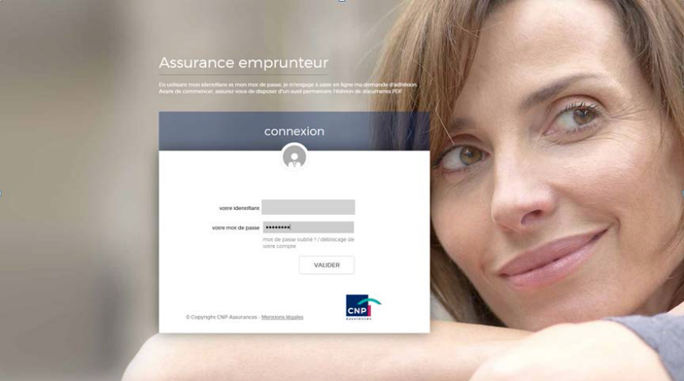
Nouveau : questionnaire de santé et adhésion CNP en ligne
Nous poursuivons nos démarches vers :
  une digitalisation de nos offres
  une amélioration de la conformité sur les procédures d’adhésion (sécurisation de la confidentialité, diminution des anomalies, archivage et historisation)
  un process global plus fluide et plus rapide sur le crédit immobilier
  une relation clientèle plus moderne et plus efficace
Dans ce contexte, nous allons connaître une évolution majeure à compter du 22 mai sur le processus d’adhésion à l’assurance emprunteur CNP. Un assuré, pourra choisir de réaliser ses formalités d’adhésion à l’ADE à distance sur internet (PC ou tablette) : compléter son Questionnaire de Santé (QS) ou son QSS (QS Simplifié), le signer et signer le bulletin d’adhésion.
Le périmètre concerne
  toutes les polices
  (sauf MAGFI et ASSURISQUE)
  tous les marchés
  (PART, PRO, BDR)

Slide 3
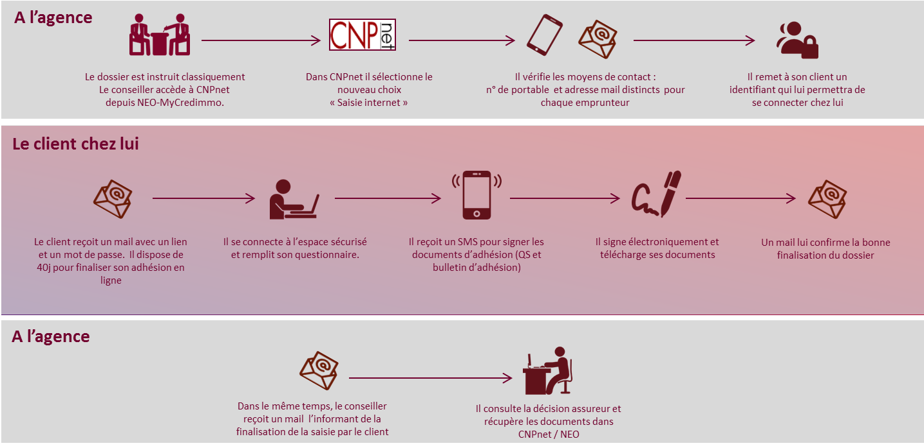
LES étapes clef du processus

Slide 4




Les Principaux impacts
Client
Il conserve toujours le choix du mode d’adhésion : mode papier (confidentiel avec retour par courrier à l’assureur), mode écran (par informatique en face à face agence) ou mode internet (à distance avec signature électronique).
Commercial agence
Il présente au client tous les avantages de la fonctionnalité signature électronique : confidentialité, simplicité, sécurité, rapidité…
Il s’assure qu’il dispose des moyens de contact propres et distincts (obligatoire) de chaque emprunteur et en vérifie la mise à jour :
adresse mail : sur laquelle seront envoyés au client l’adresse de connexion sur l’espace sécurisé de CNP Assurances et un mot de passe pour que le client puisse s’identifier à distance
n° de téléphone portable : sur lequel sera envoyé au client un code SMS à 6 chiffres permettant de signer électroniquement son questionnaire de santé et sa demande d’adhésion au contrat ADE CNP
Cliquez ICI pour accéder au guide complet du conseiller

Slide 5
LE PERIMETRE
La Signature Electronique peut être proposée à tous les candidats à l’assurance des emprunteurs du contrat groupe CNP/NA pour :
  les crédits immobiliers instruits dans Néo / Mycredimmo
  les crédits conso instruits dans Néo
  les crédits Pro
  les crédits BDR
  les crédits immobiliers instruits dans Néo / Mycredimmo
  les crédits conso instruits dans Néo
  les crédits Pro
interfacés directement avec CNPnet
réalisés via CNPnet en mode déconnecté
Marché des PRO
L’adhésion en ligne fonctionne également en utilisant CNPnet en mode déconnecté, c’est-à-dire en lançant l’application depuis l’intranet. Les particularités sont alors les suivantes :
  compléter manuellement toutes les informations sur le client et son financement (comme habituellement)
  choisir le nouveau mode d’adhésion ‘Saisie sur internet’
  saisir manuellement le mail client et son n° de mobile (non récupérés de Mysys) ainsi que le mail du conseiller en agence

Slide 6
Points d’attention
A l’issue du parcours du client, une notification automatique est transmise à l’instructeur du dossier pour l'informer que son client a finalisé sa demande d’adhésion.
Cas #1 : l’accord est immédiat, NEO et CNPnet sont mis à jour en temps réel et la décision est consultable
Cas #2 : l’accord n’est pas immédiat et la décision est mise en attente :
  La décision ne sera pas notifiée automatiquement ni au conseiller ni au client : consulter régulièrement CNPnet
  En cas d’accord en différé (avec ou sans restriction) CNP enverra au client un courrier d’acceptation à signer « Bon pour accord » qu’il faudra joindre au dossier de crédit
La synthèse CNPNET et la décision CNP sont les seuls documents qui restent nécessaires dans le dossier de crédit (à imprimer et à joindre dans la pochette « Assurances »)
Le client dispose de 40 jours maximum pour réaliser son adhésion en ligne (s’assurer que ses démarches soient finalisées dans le délai, à défaut une nouvelle souscription devra être initiée)

Slide 7
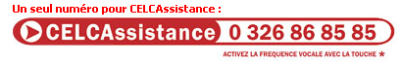
Pour vous accompagner
Retrouvez toutes les informations relatives à nos contrats CNP dans la Rubrique des Commerciaux > Particuliers > Crédits > Assurances Des Emprunteurs
Pour toutes vos questions relatives à la signature électronique de l’ADE CNP, vous pouvez contacter CELC’ASSISTANCE (choix 2 puis 1)

